Slide 1
小组成员：肖建军 彭进发 王航威 徐伟 王帅

Slide 2
数据库篇
武汉大学和厦门大学作为中国南方知名的院校之中的两所，她们的电子资源门户资源广泛，我们有必要做一下比较分析，从而对电子资源门户有进一步的了解。
本篇主要对门户中数据库的相关方面做一下分析比较。
1，主页概览
2，数据库比较
3，总结

Slide 3
1,主页概览
作为教育部门的知识储备库，武大和厦大图书馆有着共同的特点：主页不花俏，毕竟是公共非盈利机构嘛。

Slide 4
厦门大学知识资源港

Slide 5
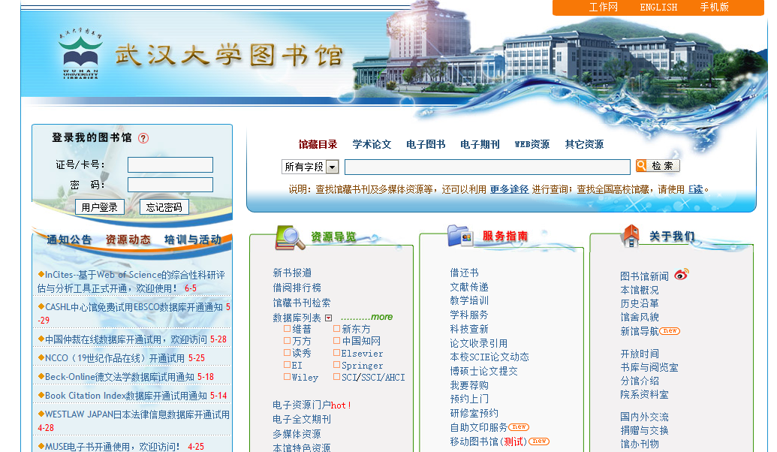
武大图书馆

Slide 6
2、数据库比较
（1）数据库分类比较
（2）检索比较

Slide 7
（1）数据库分类比较

Slide 8
厦大

Slide 9
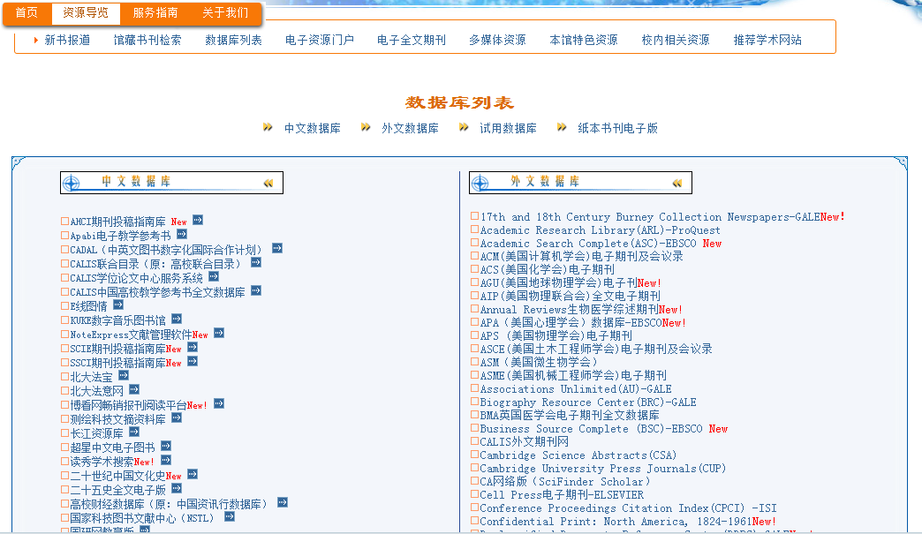
武大

Slide 10
武大VS厦大
从两者主页以及数据库导航页我们可以看出：
（1）她们数据库分类大致相同，都包括：中文数据库、外文数据库、特色数据库等。此外，厦大设有两个有意思的导航：试用数据库和停用数据库。其中，试用数据库中好多国外的全文网络数据库，当然我们这的设备不给力，链接很困难。
（2）数据库作为数字化资源，她们有点不注重网页外表了，尤其是厦大，在数据库网页中一半的网页空间无任何东西。再怎么说，虽然为追寻知识者服务，但也要显得一个学校的大度气质吧。哈哈！

Slide 11
（2）检索比较

Slide 12
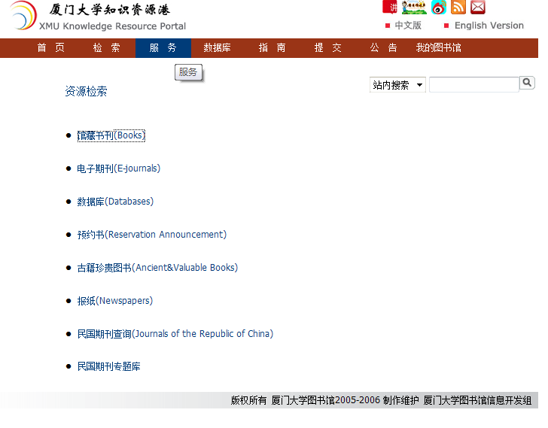
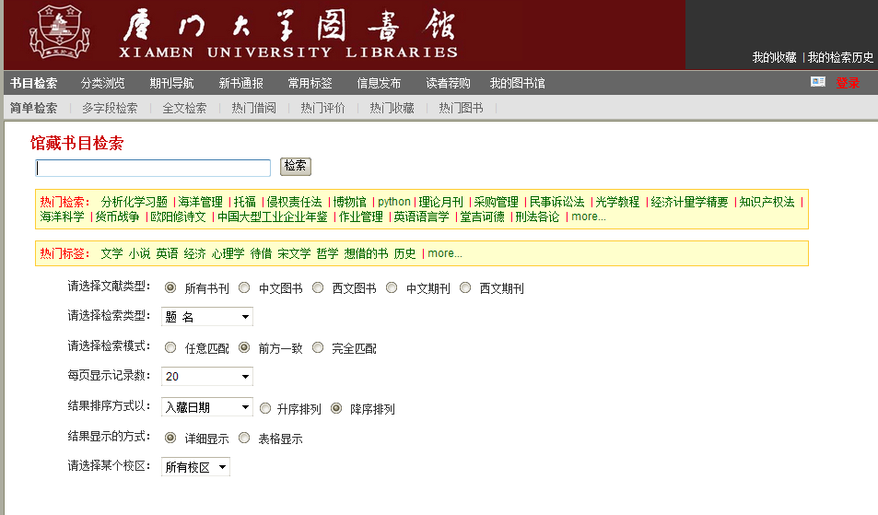
厦大

Slide 13
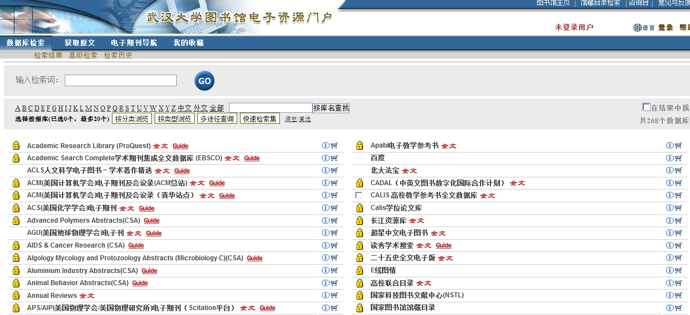
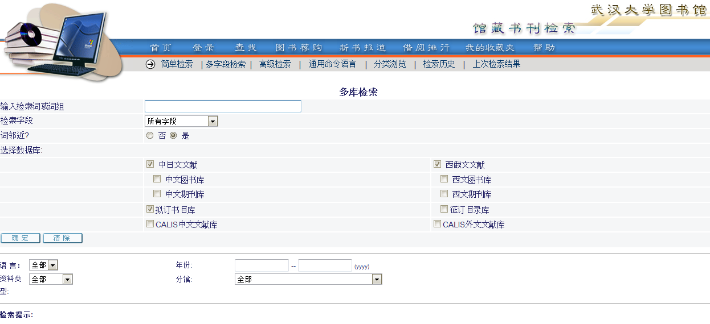
武大

Slide 14
厦门大学电子图书系统的导航栏
主要分为三部分：
1、CALIS学科导航库
2、读者推荐免费资源
3、中国图书馆分类法导航栏

Slide 15
中国高等教育文献保障系统(CALIS):
是经国务院批准的我国高等教育“211工程”“九五”“十五”总体规划中
三个公共服务体系之一。CALIS的宗旨是,在教育部的领导下，把国家的投资、
现代图书馆理念、先进的技术手段、高校丰富的文献资源和人力资源整合
起来，建设以中国高等教育数字图书馆为核心的教育文献联合保障体系，实
现信息资源共建、共知、共享，以发挥最大的社会效益和经济效益，为
中国的高等教育服务。
重点学科网络资源导航门户：
中国高等教育文献保障系统（CALIS）在“九五”期间启动了“重点学科
网络资源导航库”（以下简称“导航库”）项目，目的是将因特网中相关
重点学科的最优秀的网站信息提供给读者，帮助高校科研人员快速、
准确地获取所需的相关权威机构、出版物、专家、学术动态等信息。

Slide 16
“重点学科网络资源导航库”是CALIS“十五”重点建设项目之一。目标是采用CALIS网络
资源元数据标准，开发一个智能化网络资源收集与管理系统，建立覆盖50多个一级学科
的网络资源学科导航数据库和相应的服务平台。 主要建设内容： 1.开发一个智能的网络资源导航系统资源建设平台、用户服务平台及资源收集与整
理平台，以实现网络资源的规范搜集、分类、组织和序化整理，并能对导航信息进行多
途径内容揭示。 2.形成相关标准与规范，包括资源选择标准、资源描述标准、导航资源类型标准、
软件需求报告、项目管理细则。 3.建立一个至少覆盖50个一级学科的系统的、完整的网络资源学科导航数据库。每
个学科的导航内容应包括支撑学科发展的必备内容和可选内容，应涵盖该学科下所有重
点二级学科。 4.建立一个支持项目可持续发展的机制，包括项目管理模式、项目运作模式以及系
统运作模式。 5.配合CALIS评估子项目，建立本项目的评估方法，并提供统计数据接口。

Slide 17
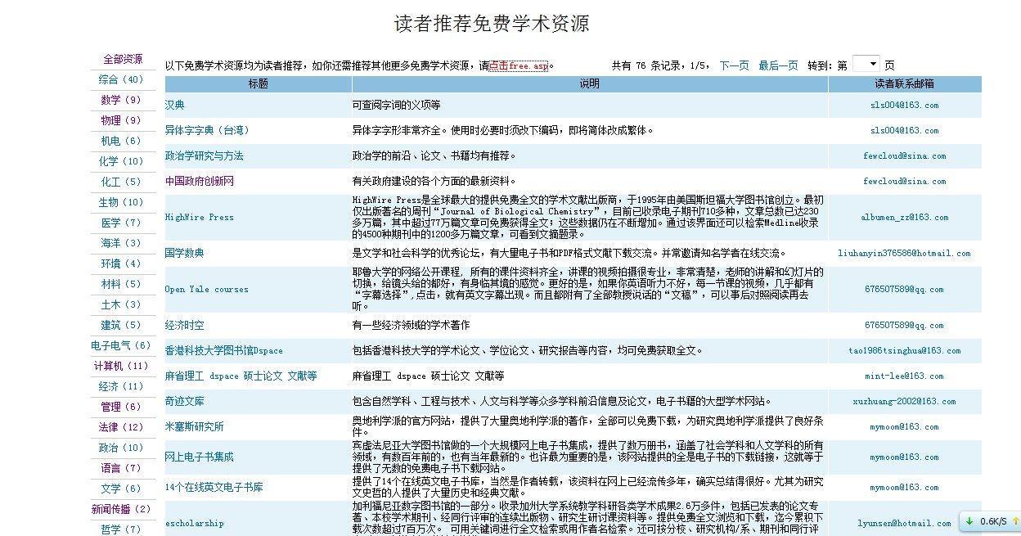
读者推荐免费学术资源:
是厦门大学图书馆推
出的个性化服务，是由读者
自由分享个人所喜爱的、所
熟悉的网络学术共享资源，
其中包括综合、数学、物理
等众多的学术资源库。

Slide 18
厦门大学图书馆电子资源采用了《中国图书馆分类法》，这使得
读者同样按照查找图书的方式方便、准确、快捷地在浩如烟海的
网络电子资源中找到自己所需要的信息。
中国图书馆分类法：
《中国图书馆分类法》，是我国图书馆和情报单位普遍使
用的一部综合性的分类法。由中国图书馆图书分类法编辑委员
会编。《中图法》使用字母与数字相结合的混合号码，基本采
用层累制编号法。《中图法》主要供大型图书馆图书分类使用。

Slide 19
两者均提供了“我的收藏”服务，及“检索结果”保存。
PK

Slide 20
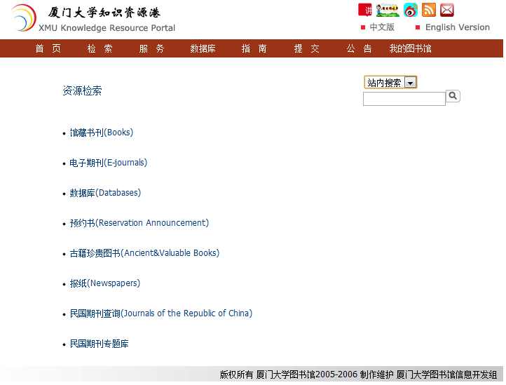
与武汉大学的电子资源门户相比，厦门大学的电子资源门户除了提供数据库检索途径外，还提供了资源检索服务，涵盖：馆藏书刊、电子期刊、数据库、预约书、古籍珍贵图书、报纸、民国期刊查询、民国期刊专题库。

Slide 21
总结
在此，我们仅仅简单的看一下两所院校图书馆电子资源门户的数据库方面。总体看来，作为学校重要的一个大的资源储备库，她们与一般的数据库有着不同，因为她们的主要服务对象是学生或教师，这也就决定了她们的设计与一般的数据库有所不同。但是，她们还有许多地方需要完善，如网页设计方面，国外文献数据库链接问题等。
国之名校，各有千秋！

